Slide 1
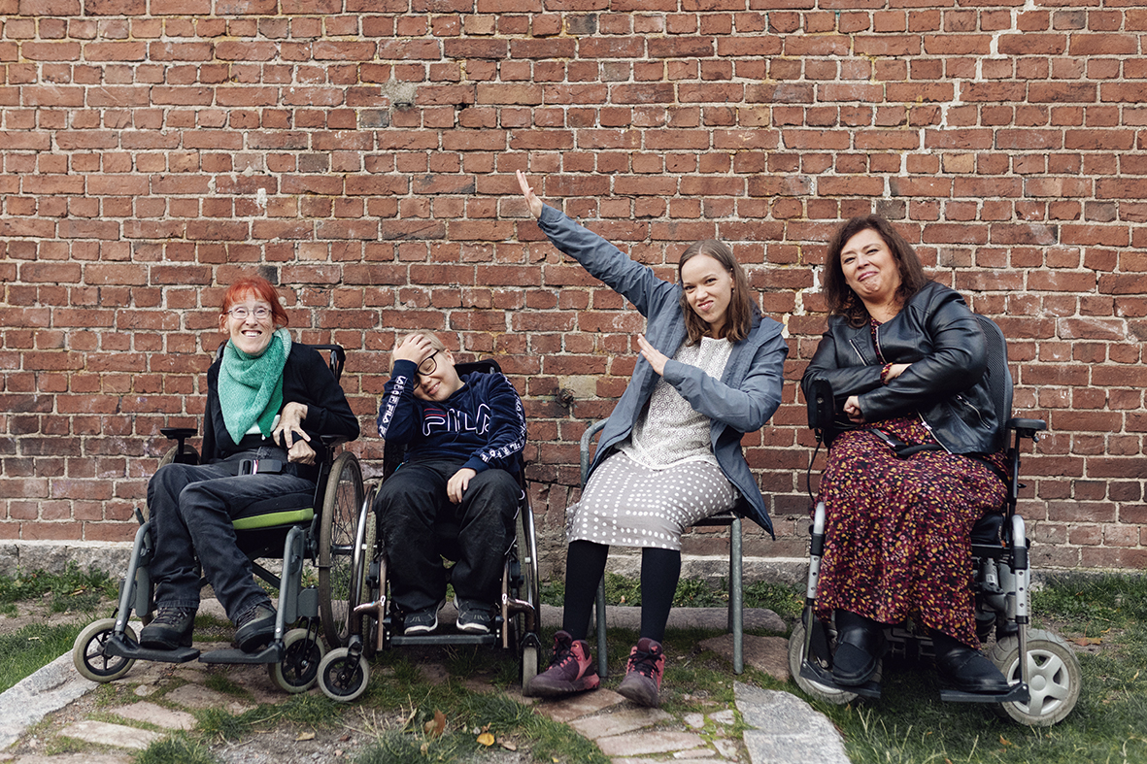
Yhdessä olemme enemmän
Cp-yhdistys tarjoaa vertaistukea ja toimintaa

Slide 2
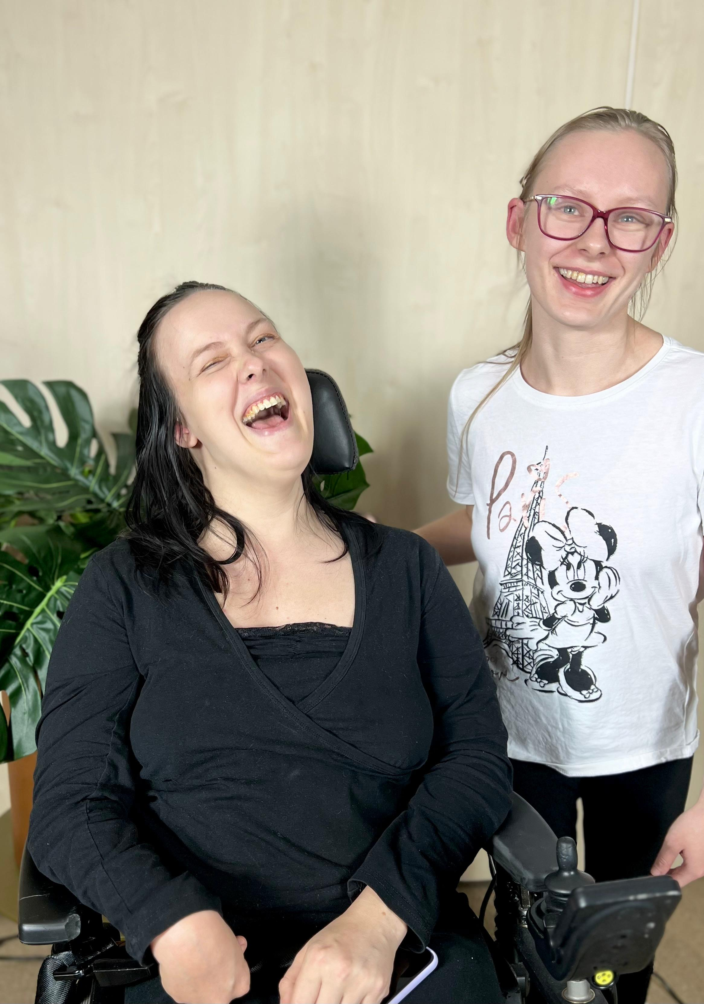
VERTAISTUKEA LÄPI ELÄMÄN
Yhdistyksemme toiminnassa pääset tapaamaan muita vertaisia: saamaan tukea, jakamaan kokemuksia, kuulemaan arvokkaita vinkkejä ja näkökulmia.
Kukaan ei ymmärrä, kuten vertainen ymmärtää.
CP-LIITTO.FI/YHDISTYKSET

Slide 3
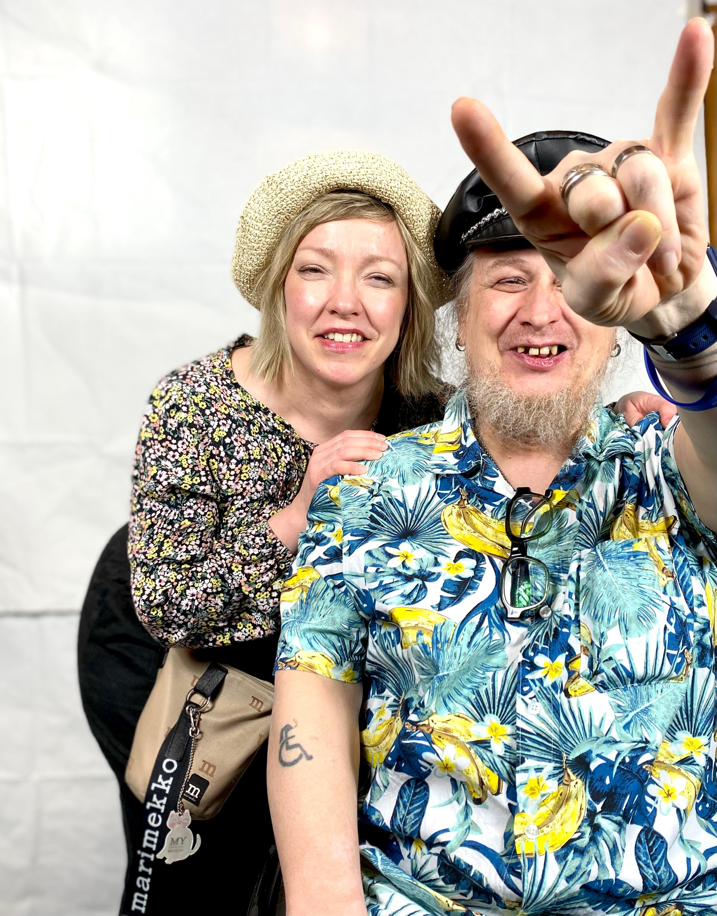
XX CP-YHDISTYS
Tähän yksi virke.
Tähän toinen virke.
CP-LIITTO.FI/YHDISTYKSET
Notes:
Esittele tässä oman yhdistyksesi toimintaa, voit vaihtaa kuvan.

Slide 4
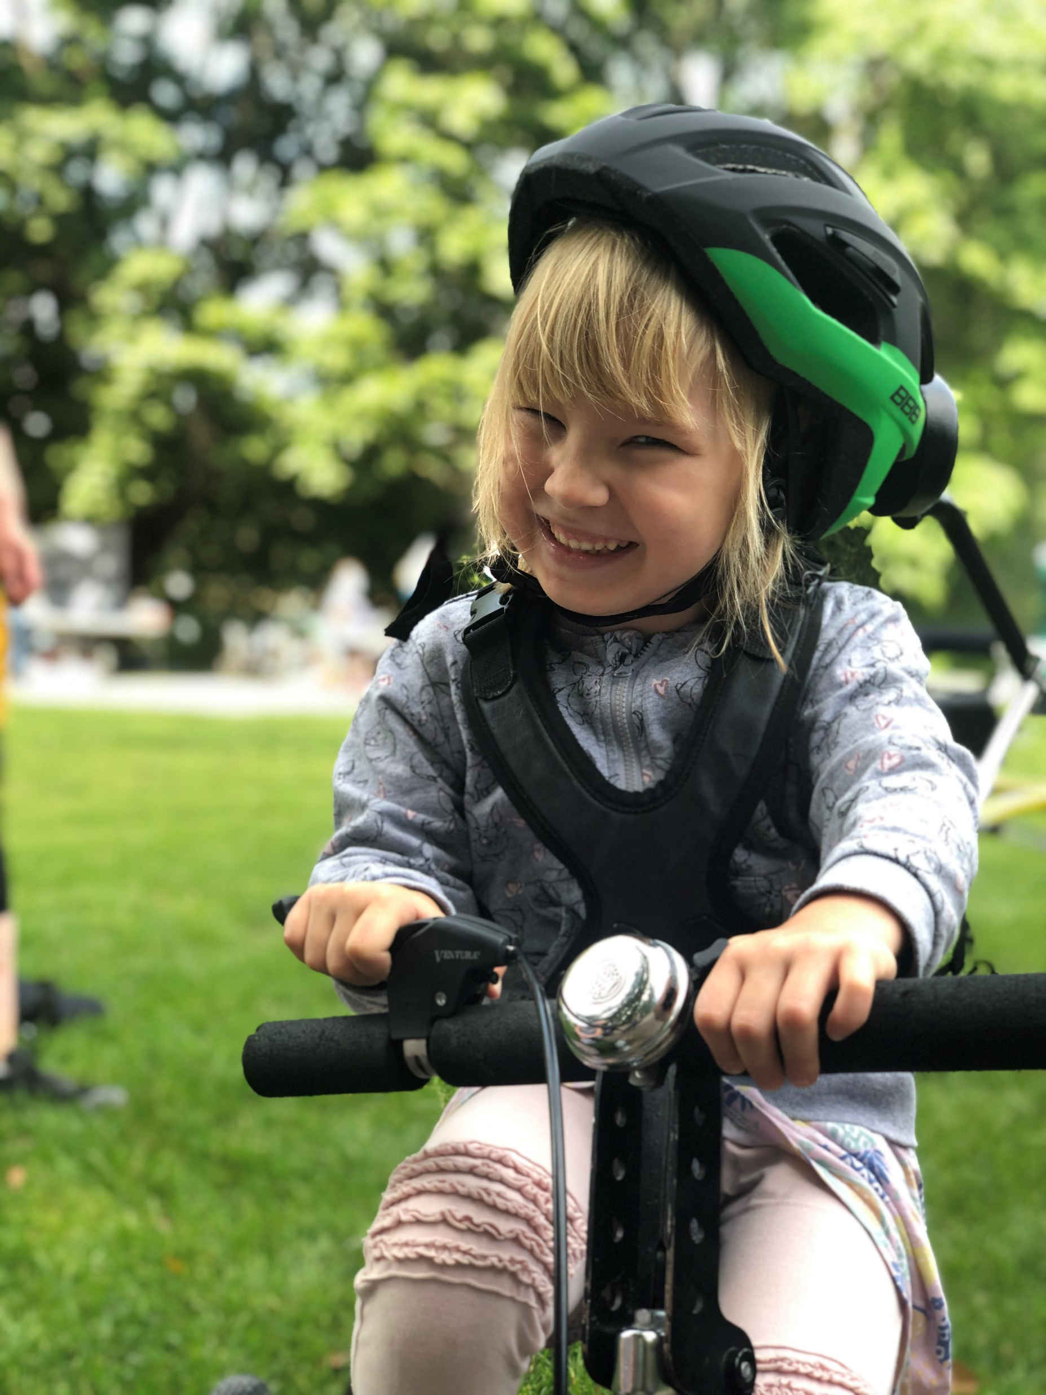
XX CP-YHDISTYS
Tähän yksi virke.
Tähän toinen virke.
LIITY JÄSENEKSI: CP-LIITTO.FI/YHDISTYKSET
Notes:
Esittele tässä oman yhdistyksesi toimintaa, voit vaihtaa kuvan.

Slide 5
SUOMEN CP-LIITTO RY
1965 perustettu valtakunnallinen vammais- ja erityisliikuntajärjestö.
18 jäsenyhdistystä ympäri Suomea.
Vaikuttamistyötä yhdenvertaisuuden edistämiseksi ja oikeuksien turvaamiseksi.
VIDEO: Mitä haluaisin muiden tietävän cp-vammasta (youtube.com)
CP-LIITTO.FI
Notes:
Suomen CP-liitto ry on vuonna 1965 perustettu valtakunnallinen vammais- ja erityisliikuntajärjestö. CP-liiton toimintapiiriin kuuluvat ihmiset, joilla on cp-vamma, mmc, hydrokefalia tai normaalipaineinen hydrokefalia. Heitä on Suomessa yhteensä noin 21 000. Kun heidän läheisensä lasketaan yhteen, nousee luku noin 80 000:een.
CP-liitto toimii 18 alueellisen jäsenyhdistyksen katto-organisaationa. Yhdistyksissä on yhteensä noin 2500 jäsentä.
CP-liitto toiminnan tarkoitus on edistää yhdenvertaisuutta ja huolehtia toimintapiirimme ihmisten oikeuksista: varmistaa, että heidän ääni tulee kuuluviin päätöksenteossa.

Slide 6
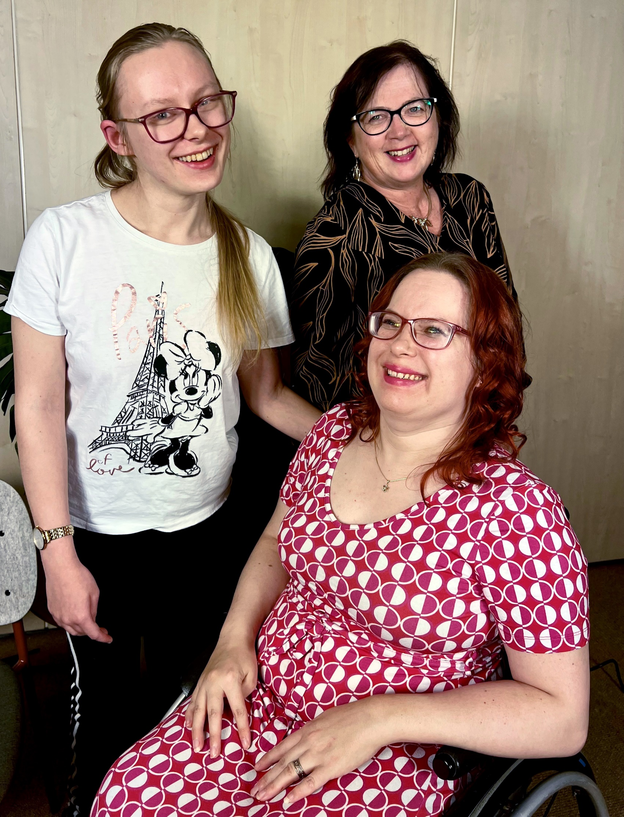
SUOMEN CP-LIITTO RY
Vertaistukea eri ikäisille ihmisille kasvokkain ja etänä
Sosiaaliohjausta ja -neuvontaa
Koulutusta ja tietoa vammoista
PALVELUTOIMINTA
Päivätoiminta
asumisyksiköt
puhetulkkaus sekä kommunikaatio- opetus ja -ohjaus
CP-LIITTO.FI/CP-LIITTO
Notes:
Sekä CP-liitto että sen jäsenyhdistykset järjestävät vertaistuen mahdollistavaa toimintaa: teemaviikonloppuja, retkiä, mahdollisuuden harrastaa liikuntaa, kokoontumisia niin kasvokkain kuin etänä. Toimintaan osallistuminen ei edellytä jäsenyyttä, vaan on kaikille toimintapiiriimme kuuluville ihmisille avointa.
Meiltä saa myös sosiaaliohjausta ja –neuvontaa esimerkiksi silloin, kun palveluiden saamisessa on ongelmia. Koulutamme niin toimintapiirimme ihmisiä, heidän läheisiään sekä heidän kanssa työskenteleviä ammattilaisia vammoista, niiden liitännäisoireista ja monista arjen haasteista.
CP-liitolla on myös palvelutoimintaa. Meillä on asumisyksiköt Helsingissä ja Turussa, ja Helsingissä järjestämme vammaispalvelulain mukaista päivätoimintaa. Lisäksi CP-liiton Puhetupakeskus tarjoaa puhetulkkausta sekä kommunikaatio-opetusta ja –ohjausta.

Slide 7
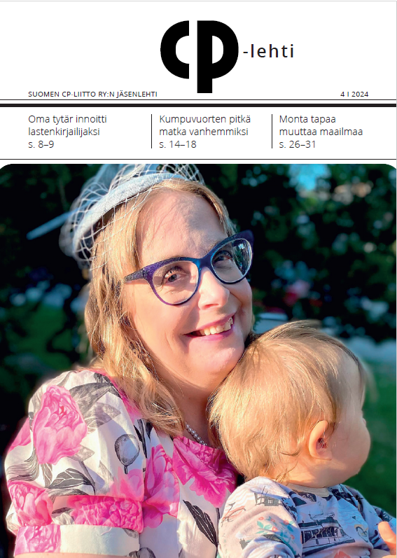
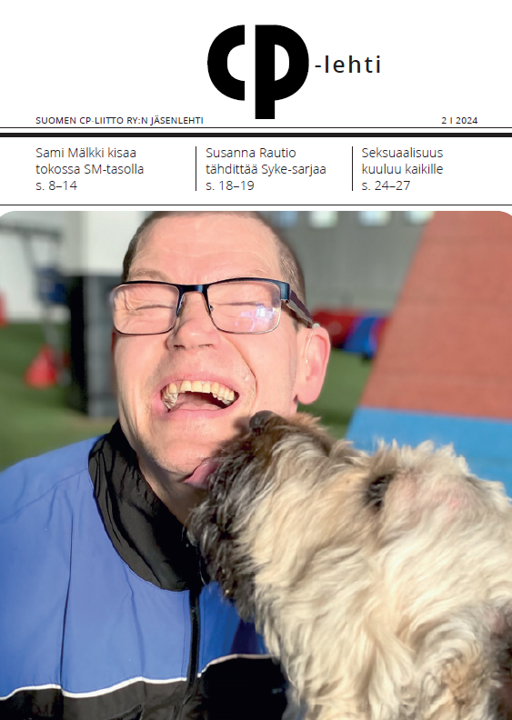
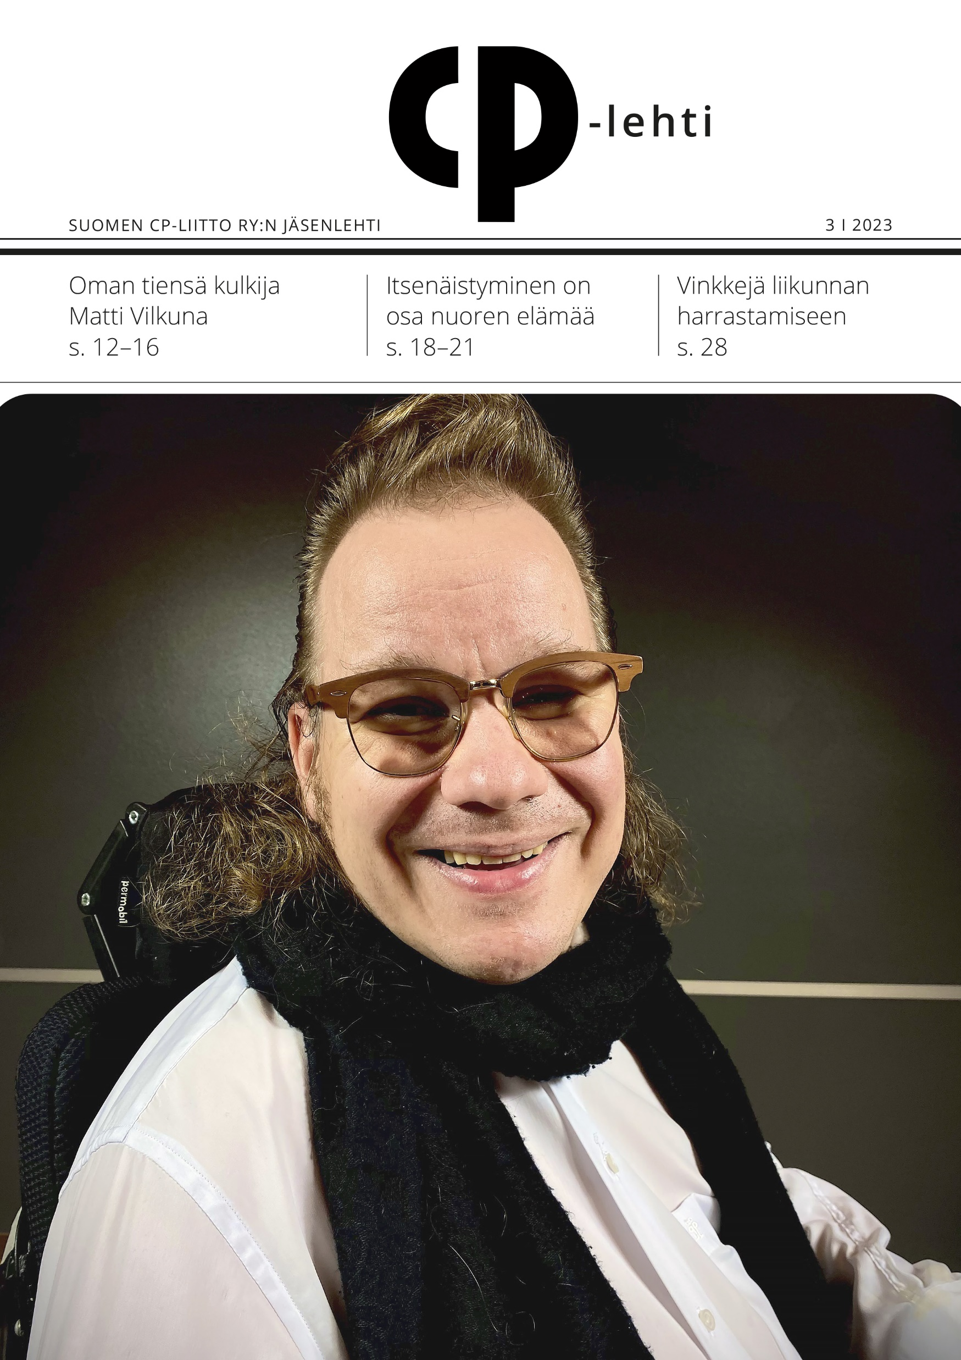
CP-lehti
Neljä kertaa vuodessa ilmestyvä jäsenlehti.
Lehdessä on ajankohtaisia uutisia, tietoa ja tukea, sekä vertaistuellisia tarinoita.
Tarjoamme perheille, jotka kaipaavat tietoa ja tukea, CP-lehden ilmaiseksi vuoden ajaksi.
CP-LIITTO.FI/JASENLEHTI

Slide 8
Notes:
CP-liitto tuottaa jatkuvasti monenlaisia oppaita ja materiaaleja, joiden toivomme tarjoavan tietoa, tukea ja vertaistarinoita ihmisille ympäri Suomen. Tarkoituksena on, että läpi elämän ihminen löytäisi oppaista apua: siksi osa on suunnattu lapsiperheille, osa nuorille ja osa aikuisille.
Käy tutustumassa maksuttomiin materiaaleihimme osoitteessa cp-liitto.fi/oppaat.

Slide 9
LINKKIVINKIT
cp-liitto.fi
cp-liitto.fi/oppaat
cp-liitto.fi/tapahtumat
cp-liitto.fi/yhteystiedot
Tilaa uutiskirje: cp-liitto.fi
cp-liitto.fi/lapsiperheet
Facebook.com/cpliitto
YouTube.com/cpliitto
Instagram @cpliitto

